Slide 1
A nagy gazdasági világválság

Slide 2
Bevezetés: A ’20-as évek
Az 1. vh. után a világ gazdasági prosperitása az USA-tól függ (Dawes-terv, 1924)
A világ pénzügyi központja New York
Big Business korszaka
-motorizáció, futószalag, film
Jazzkorszak
Emancipáció: női választójog és munkavállalás
Izolacionizmus
„Nagy vörös pánik”: félelem a bolsevizmustól
Szesztilalom szervezett bűnözés és korrupció
Ku-Klux-Klan újjászerveződése

Slide 3
A gazdasági világválság kezdete
Túltermelési válság-a kínálat felülmúlta a keresletet
Értékesítési problémák-csökkent az építkezések, gépkocsieladások száma
Részvényspekuláció: árfolyamuk meghaladta a cég jövedelmét
Hisztérikus eladási láz tőzsdekrach:
a New York-i Wall Streeten a részvénypapírok értéke összeomlott (1929. okt. 24.: fekete csütörtök)
  Sok öngyilkosság

Slide 4
A tőzsdekrach következményei
A hitelfolyósítás megszűnt csökkent a termelés munkanélküliség tovább csökkent a kereslet tovább csökkent a termelés
A válság betetőzése: az emberek kivették a bankból a pénzüket a bankok fizetésképtelenné váltak
=az egész pénzügyi élet megbénult.

Slide 5
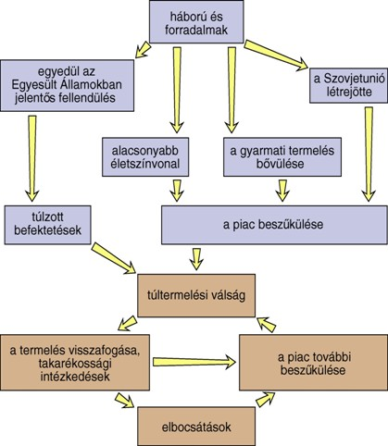

Slide 6
Komplex válság: minden gazdasági szektorra
kihat
Láncreakció: Latin-Amerika, Európa, Ázsia (világgazdaság)
A válság a monokultúrával rendelkező államokat jobban sújtja, pl. Latin-Amerika szarvasmarhatartó országait-nem tudnak exportálni
A gyarmat nélküli országok is nagy mértékben érintettek (USA, Németország)

Slide 7
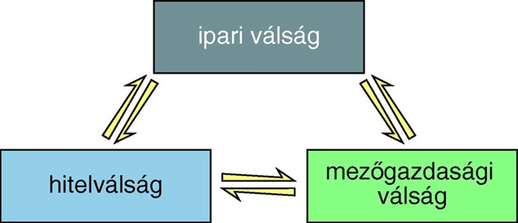

Slide 8
Társadalmi következmények az USA-ban
Kis-és középüzemek tönkrementek további tőkekoncentráció
Óriási munkanélküliség, éhínségek
Általános elégedetlenség politikai szélsőségek felerősödése

Slide 9
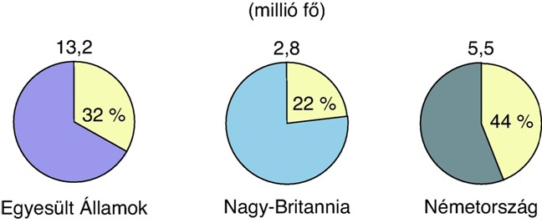
Munkanélküliség

Slide 10
A hagyományos liberális gazdaságpolitika kudarca
Hoover elnök takarékossági programja nem működik
Állami beavatkozás szükséges
állam-monopolkapitalizmus

Slide 11
Keynes modellje (angol közgazdász)
Új gazdaságpolitikai elmélet
Szabadpiaci elvek feladása
Az állam beavatkozása ~ a kereslet fenntartása
Olyan befektetések, melyek nem növelik kínálatot munkahelyeket teremt fizetőképes kereslet nő beindul a termelés
Fő műve 1936-ban jelent meg

Slide 12
New Deal, az új irányvonal (válságkezelő program)
Franklin D. Roosevelt, demokrata párti elnök programja (1932-ben nyer, gazdasági szakemberei dolgozzák ki az új irányt)
Az első 100 nap
-4 napos bankzárlat (lehetetlenné teszi a bankbetétek tömeges kivételét)
Az arany kivitelét megtiltja
Visszafogja a kínálatot (a farmerek pénzügyi támogatást kapnak, hogy csökkentsék a megművelt földterületet)
A dollár aranyalaphoz kötöttsége megszűnik („megfúrja a dollárt”; állami inflációgerjesztés, hogy olcsósítsa a beruházásokat)
Új állami beruházások a iparban és a szolgáltatásokban, melyek nem közvetlenül a piacra termelnek (vízierőművek, folyószabályozás, utak, lakótelepek, kórházak, iskolák építése)
Polgári Tartalék Hadtest- a munkanélküli fiatalok produktív közmunkát végeznek
A munkavállaló legyen fizetőképes kereső! (cél a gazdaság újraindítása)

Slide 13
Tisztességes verseny kódexe: a monopóliumok korlátozása
Munkabérek és árak alsó-felső határa (stabil dollár)
A kisember védelme:
Az elosztórendszer átalakítása: a társadalombiztosítás alapjai (minimálbér, munkanélküli segély, öregségi nyugdíj)
Közvélemény megnyerése (kandalló előtti beszélgetések): a rádióban elmagyarázta a programját
Az FBI=Szövetségi Nyomozóiroda megerősödése (a mindenható állam: megfigyelések kiterjesztése, korlátozza a szabadságot)

